Slide 1
Űrtávcsövek
Készítette: Horváth Bence

Slide 2
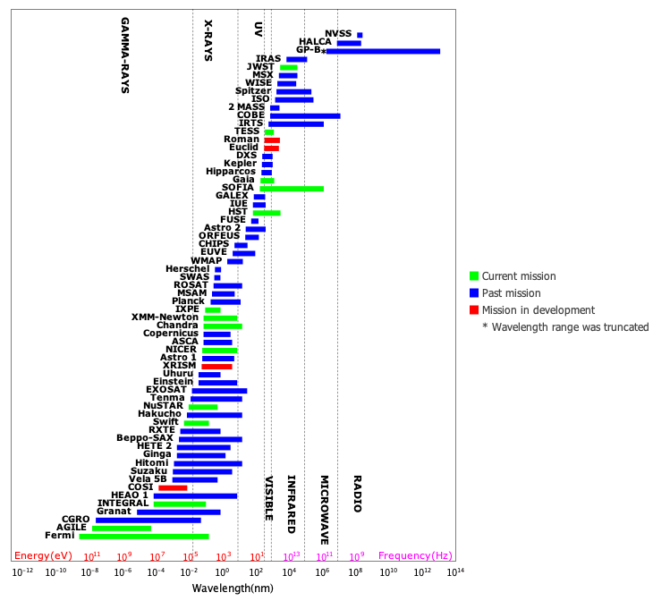

Slide 3
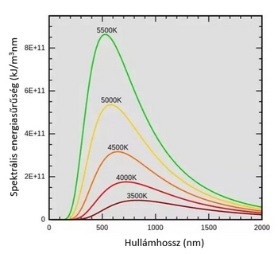
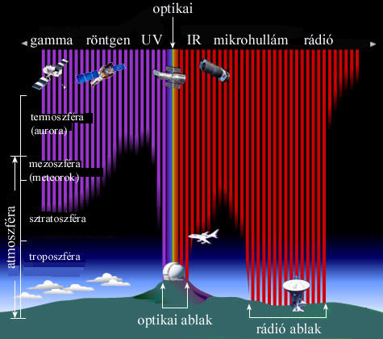
Miért szükségesek?
Elnyelődött sugárzás
Égi háttérfényesség
Elmosódott foltkép
Gravitáció és mágneses tér
Megfigyelés időtartama

Slide 4
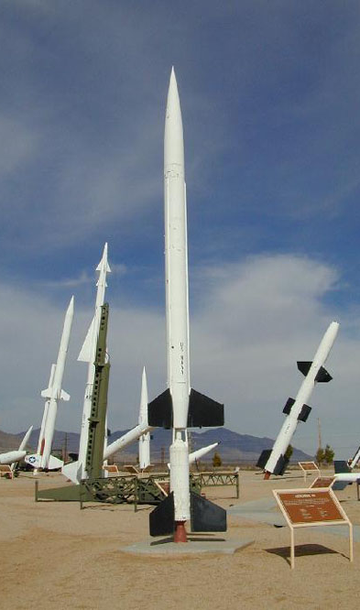
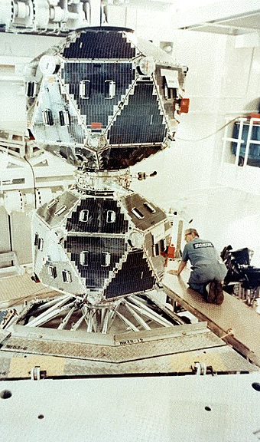
Technikai kihívások
Pályára állítás
Irányba állítás és stabilizálás
Kapcsolattartás és vezérlés
Távcsőszerkezetek

Slide 5
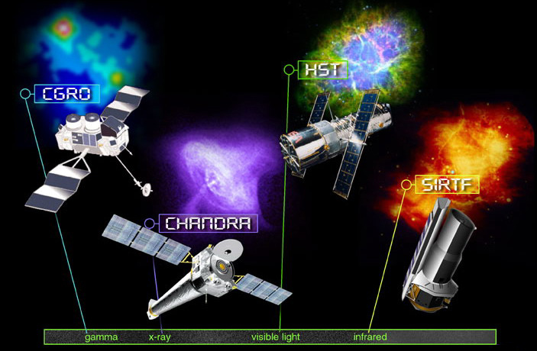
Megfigyelési programok feladatai
Feltérképezés
Azonosítás
Színképek
Változások

Slide 6
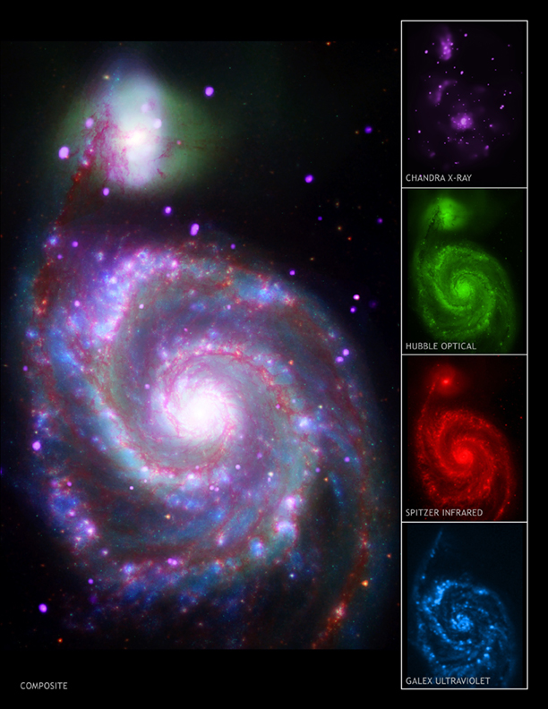
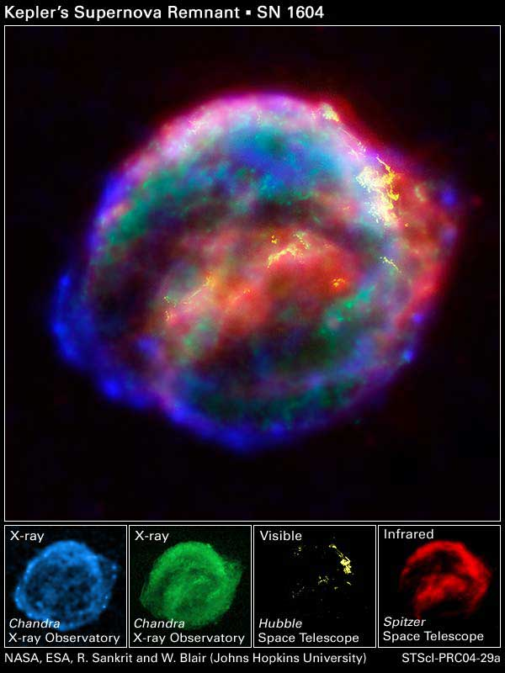

Slide 7
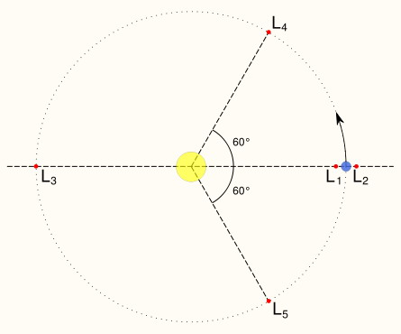
Űrtávcsövek elhelyezése
Geocentrikus pályák
Észlelt hullámhossztartomány
Kutatási feladat
Librációs pontok

Slide 8
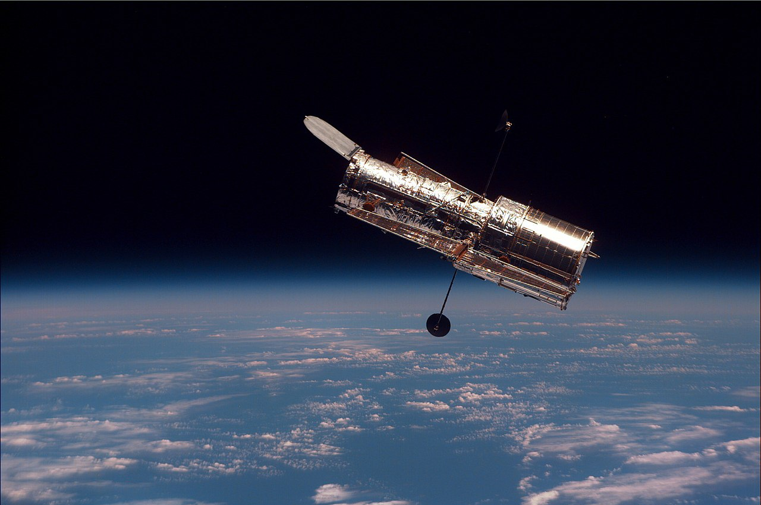
Hubble űrtávcső
Indítás 1990
4 nagyobb javítás
Alapadatok:
Teljes hossz: 13,2 m
Átmérő: 4,2 m
Tömeg: 11,1 t
Érzékelés: 115-2500 nm

Slide 9
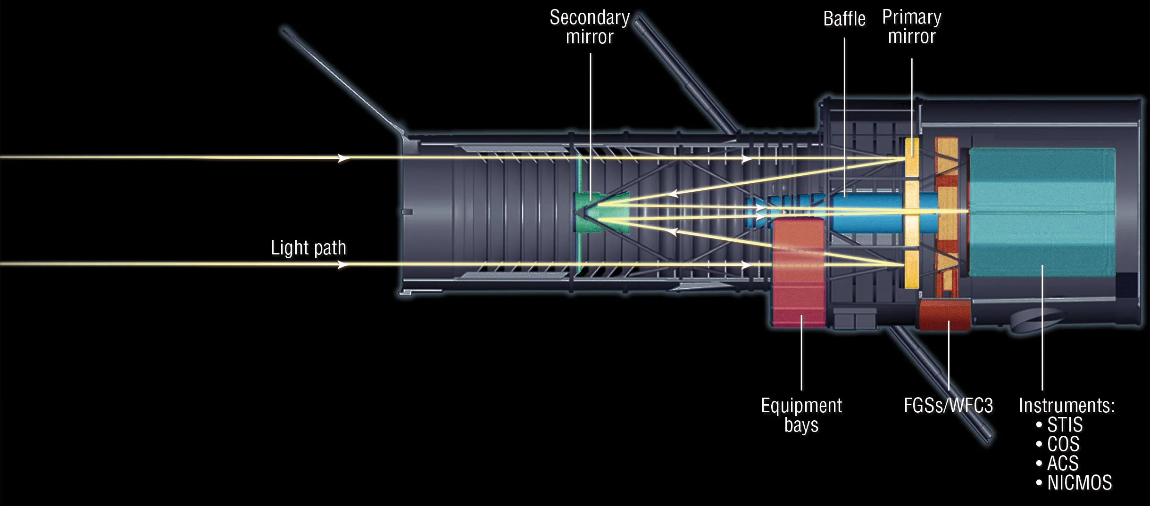
Hubble űrtávcső optikai rendszere
Tükör alapú optikai rendszer
Grafit epoxi váz
Álandó hőmérséklet: 21°C
Hiperbolikus tükrök (átmérők: 2,4 m és 30,5 cm)
Al- és MgF₂-réteg

Slide 10
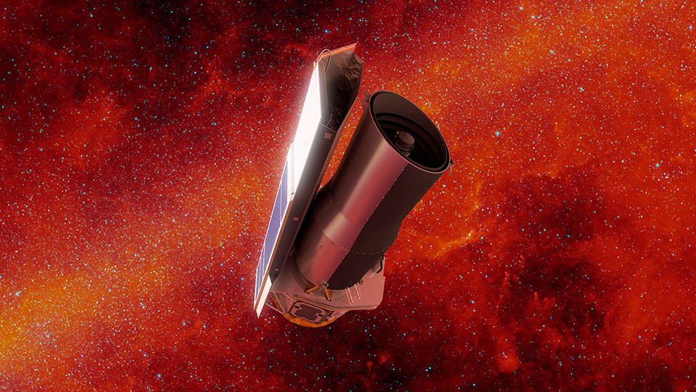
Spitzer
2003-2020
Infravörös érzékelés – első exobolygó
Kriogén teleszkóp (-268°C)
Külső burkolat alumínium

Slide 11
James Webb

Slide 12
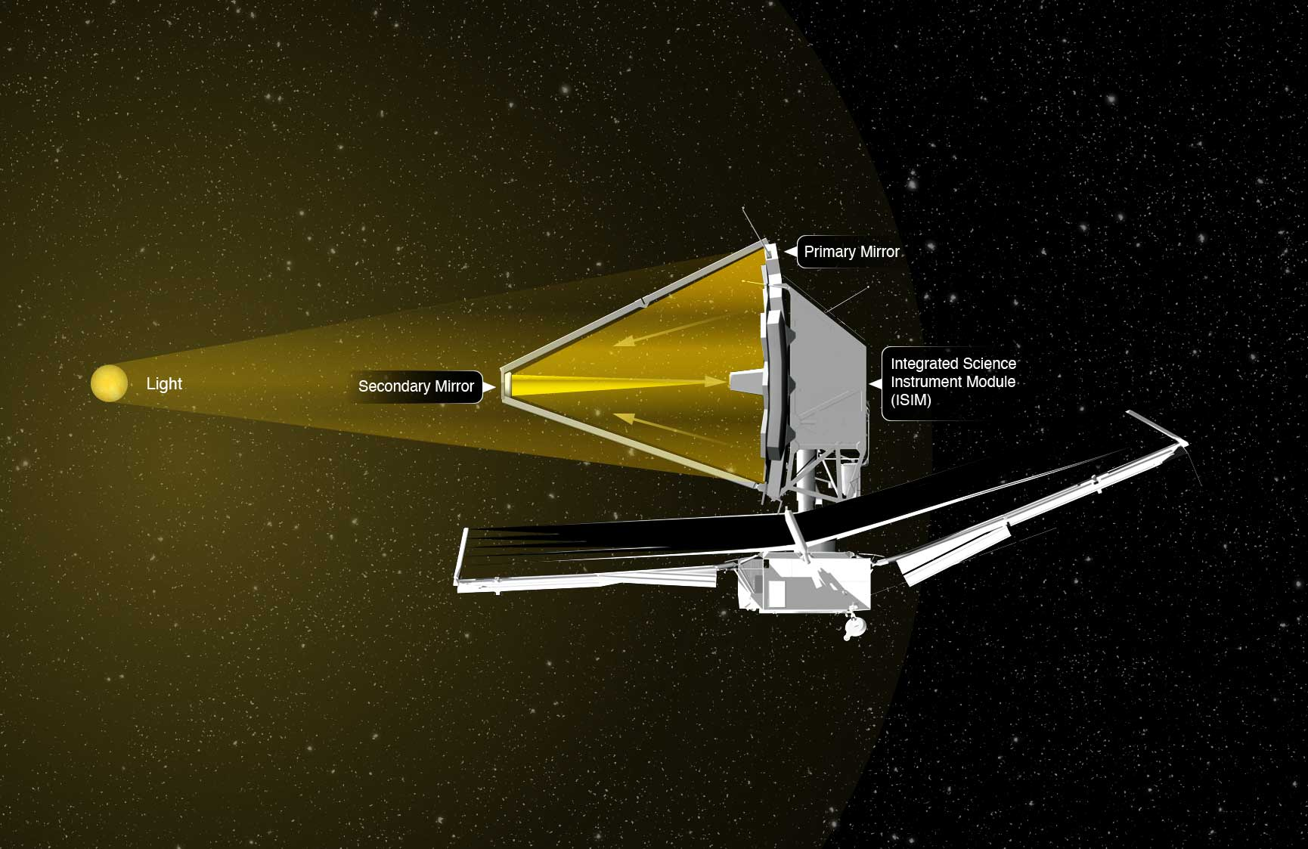
Összehasonlítás
Nagyobb főtükör
Szegmentált
Berillium és arany
Jobb felbontás
0,6-28,8 μm

Slide 13
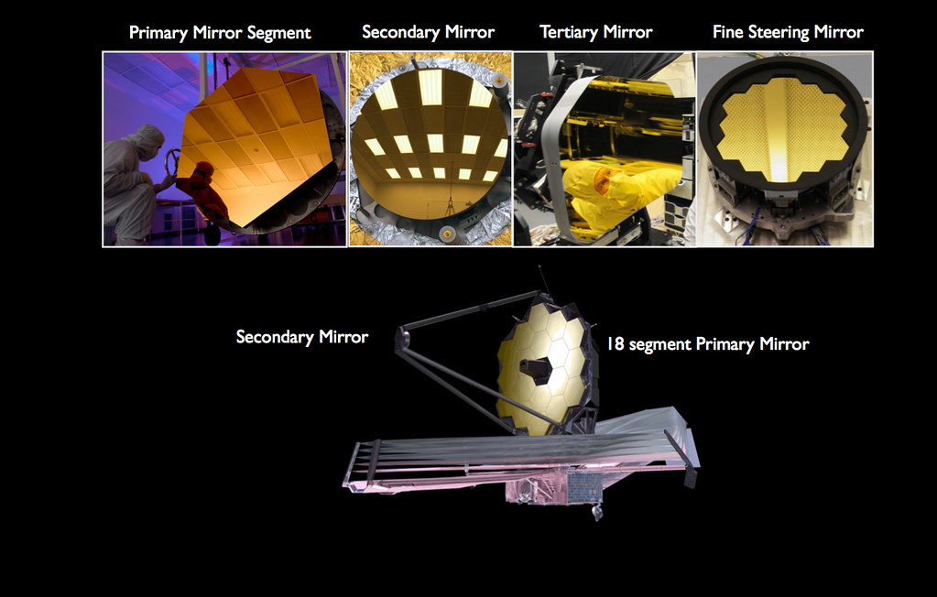
Tükrök
Homorú főtükör
Domború másodlagos
Homorú harmadlagos
Lapos kormánytükör

Slide 14
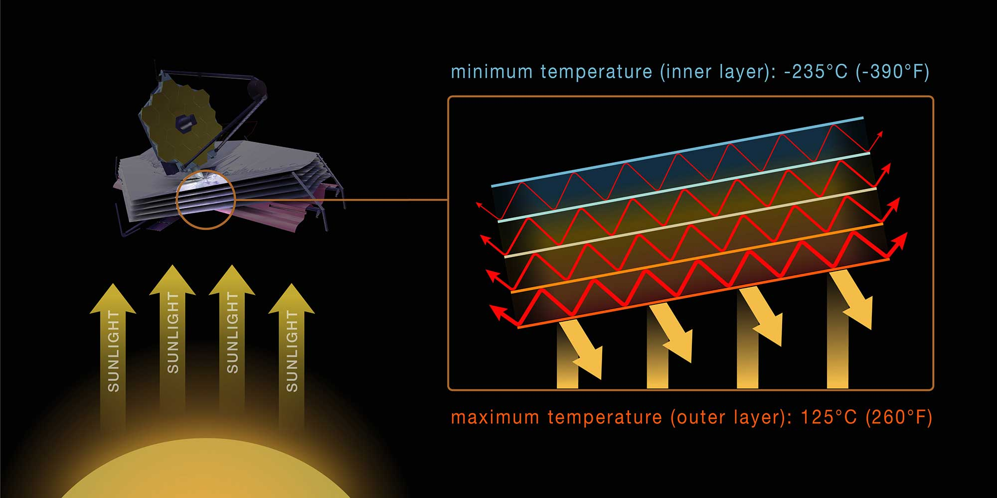
Nappajzs
5 különálló réteg
Kapton
Alumínium és szilíciumbevonat

Slide 15
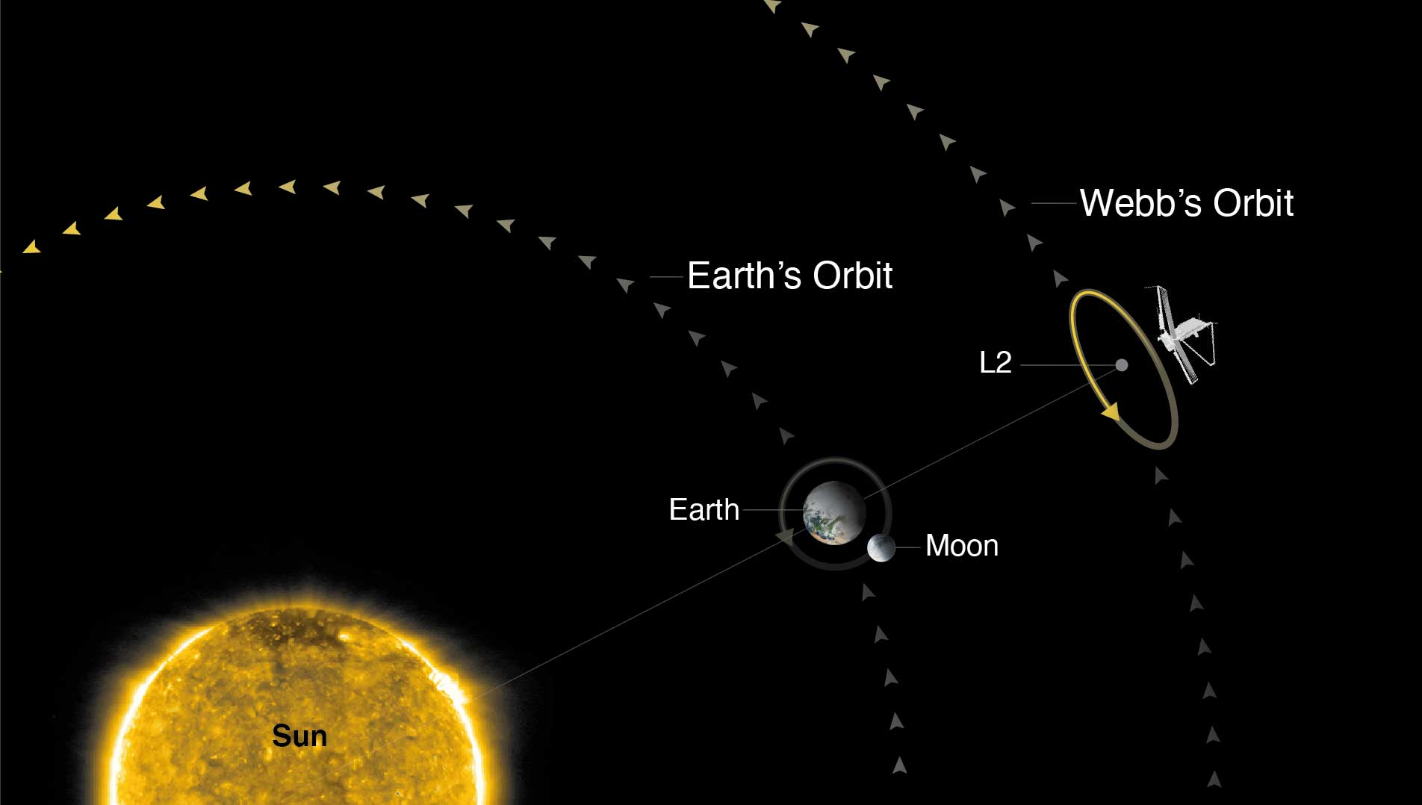
Pálya és látómező
L2 pont körüli halopálya
Folyamatos kommunikáció
Karbantartás lehetetlen
Égbolt közel 39%-a
Fél év alatt nagyjából a teljes égbolt

Slide 16
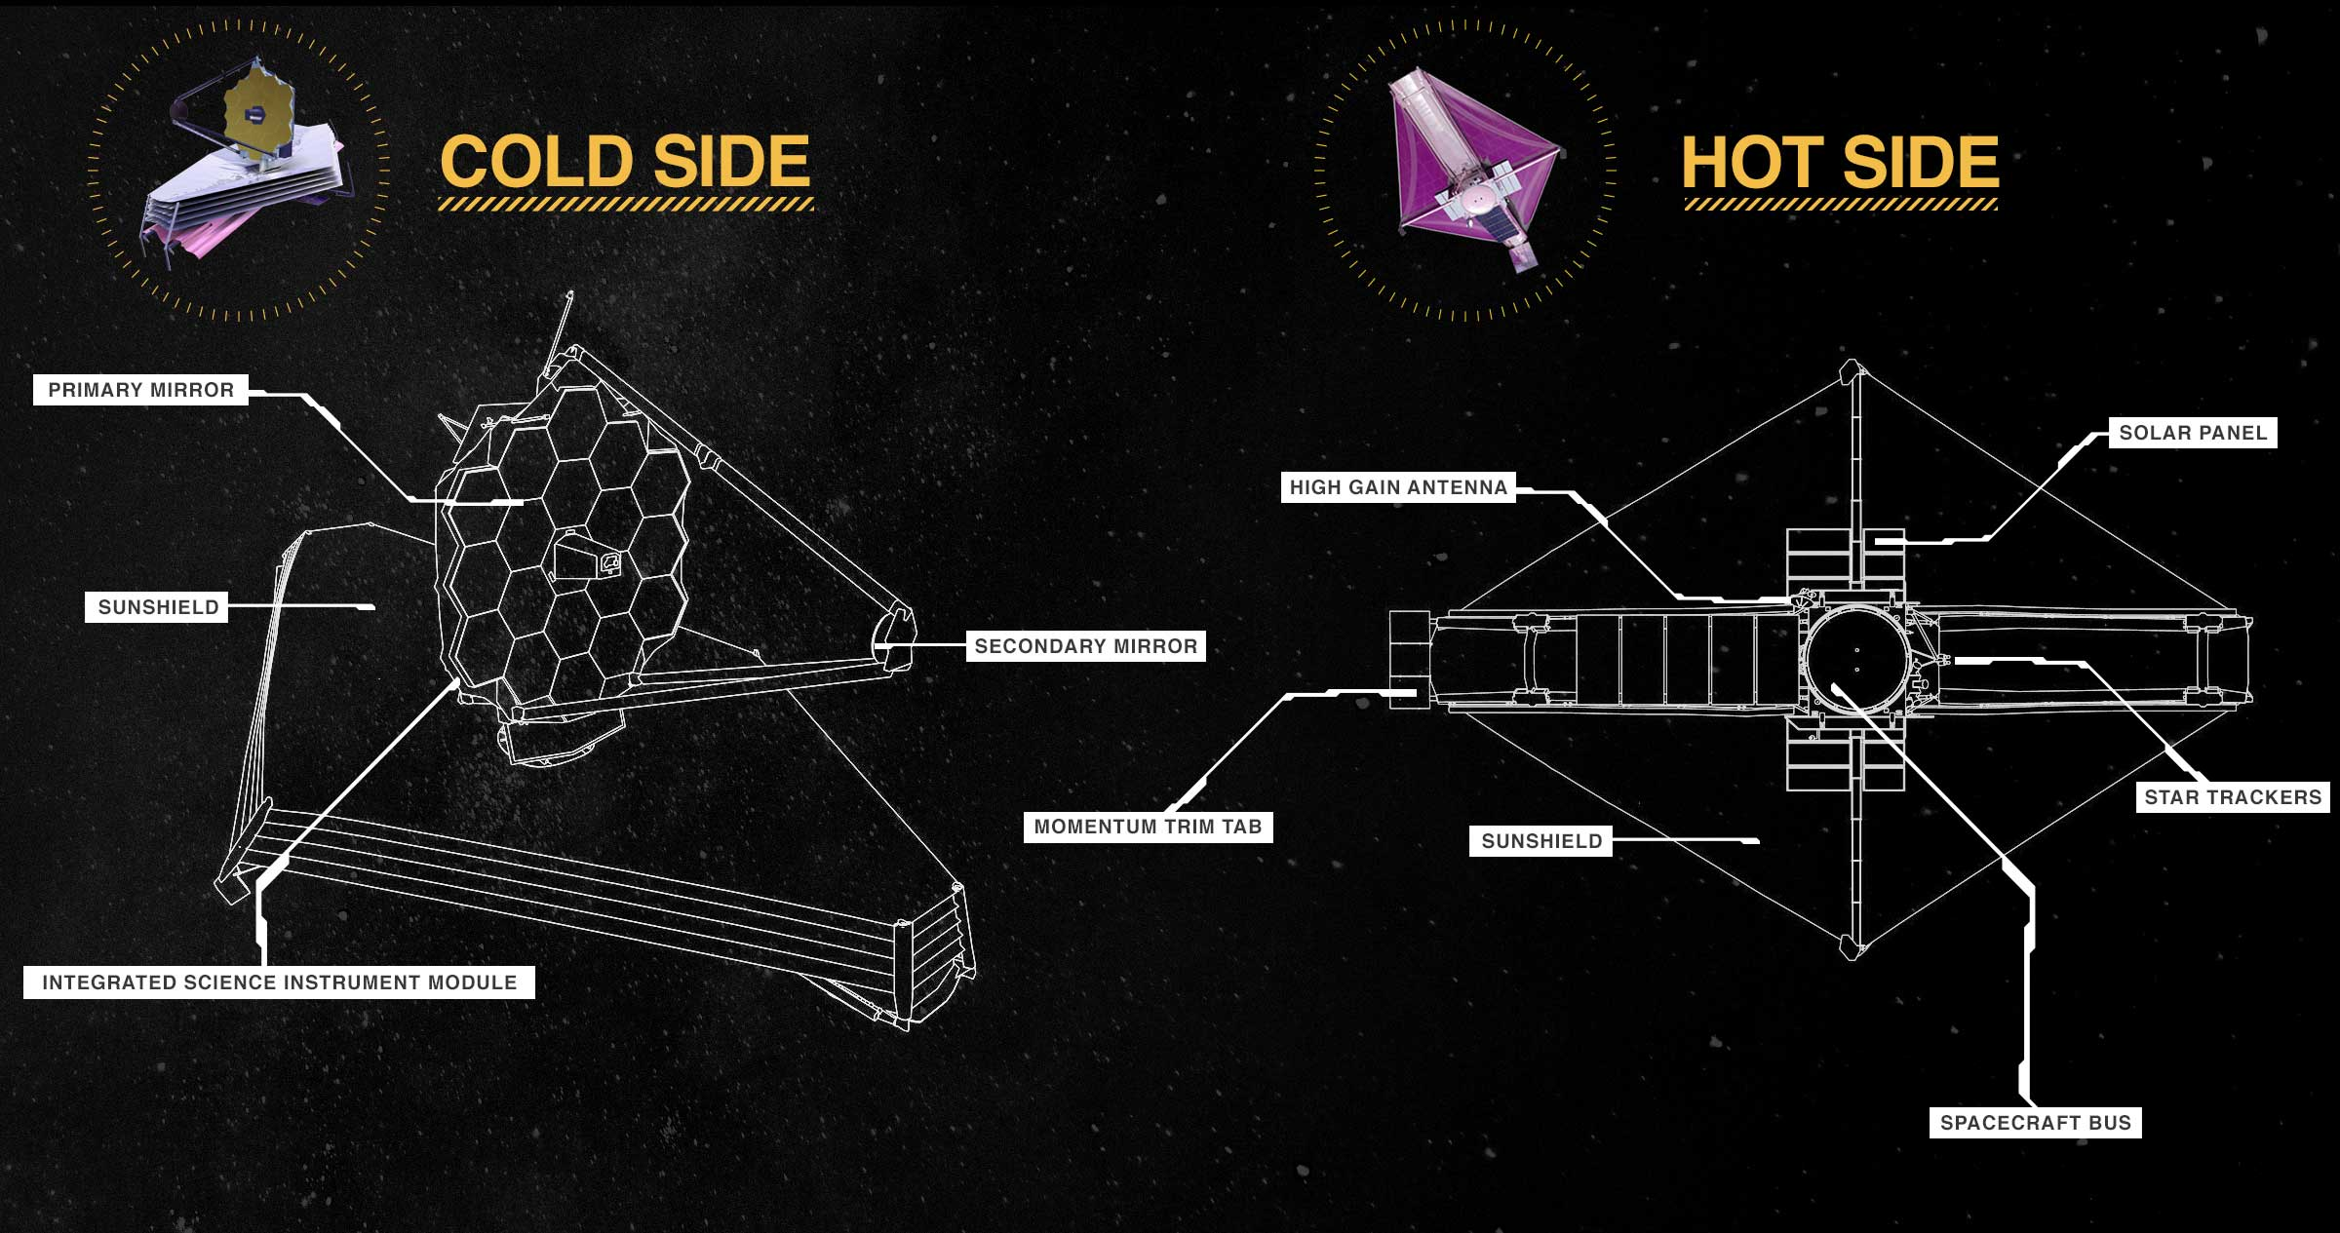
Fontosabb eszközei
Hideg oldal:
Megfigyelőeszközök
Meleg oldal:
Busz
Csillagkövető teleszkóp
Napelem
Antenna
Stabilizátor

Slide 17
Felhasznált források
http://astro.u-szeged.hu/ismeret/urtavcsovek/urtavcsovek.html
https://science.nasa.gov/mission/webb/
https://nssdc.gsfc.nasa.gov/astro/astrolist.html
https://science.nasa.gov/mission/hubble/
https://science.nasa.gov/mission/spitzer/

